Slide 1
Системный подход
в управлении.
Концепция развития личности
в единстве урочной
и внеурочной деятельности
О.Н. Баклашова
Директор МБОУ «Гимназия № 6» Приволжского района г. Казани

Slide 2
Принципы управления:
все решения необходимо принимать с учетом того, какую пользу от них получат учащиеся;
строить свою деятельность, постоянно принимая во внимание развитие гимназии;
стремиться к наиболее полному привлечению всех субъектов образовательного процесса к управлению, основанному на партнерстве.

Slide 3
Миссия гимназии
Обеспечение подготовки выпускников, обладающих многофункциональными компетентностями, необходимыми для успешной социальной и профессиональной самореализации.

Slide 5
Кадровое обеспечение
Фактор качества кадрового обеспечения и системы работы с кадрами | показатели
98 % педагогов имеют высшее образование | 98 % педагогических кадров имеют высшее образование, из них 97 % - педагогическое
81 % педагогов аттестованы, из них не менее 80% имеют высшую и первую категории | Стабильно 80-82 % педагогических кадров имеют квалификационную категорию, из них не менее 21 % - высшую, 59 % - первую
Педагоги регулярно повышают (не реже 1 раза в 5 лет) квалификацию | 100 %
Оптимальное соотношение в коллективе педагогов с различным педагогическим опытом с целью омолаживания коллектива и передачи педагогического опыта | Ежегодно работают молодые педагоги (стаж 1-5 лет) – 11 %, более опытные (6-10 лет) – 9 % и 11-20 лет – 15 %, имеющие значительный педагогический стаж (свыше 20 лет) 65%
Привлечение педагогов вузов, специалистов научных заведений, центров развития и т.п. для ведения специальных курсов и публичных лекций | Ежегодно в гимназию привлекается около 15 специалистов вузов, оформленных по срочному трудовому договору

Slide 6
Кадровый состав
По стажу работы

Slide 7
По квалификационным категориям

Slide 8
Почетные звания имеют:
1
«Заслуженный учитель РТ»
1
«Соровский учитель»
7
«Отличник просвещения
5
«За заслуги в образовании»
7
Отраслевые награды РФ
1
«Почетный работник общего образования»

Slide 9
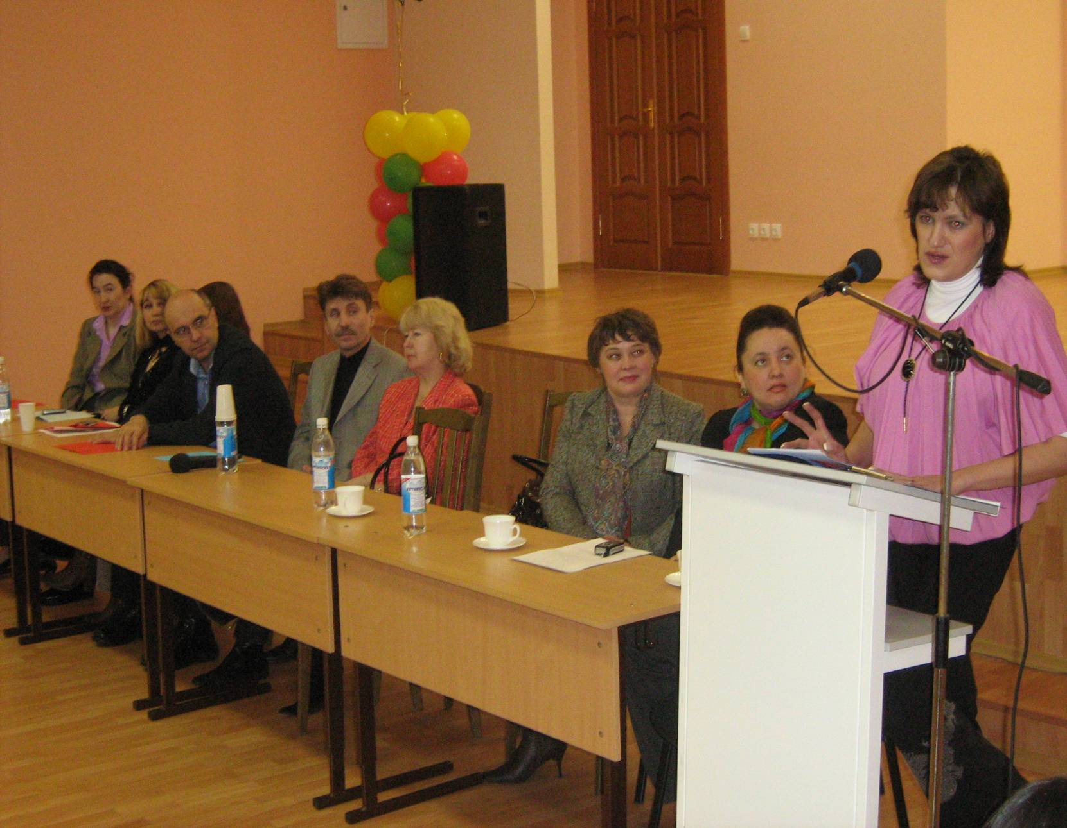

Slide 10
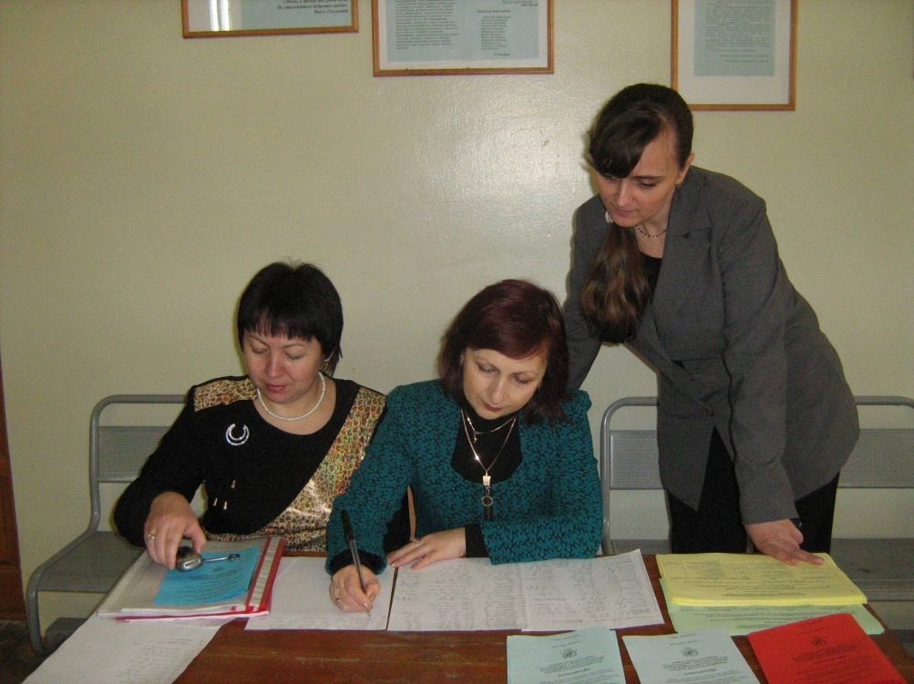

Slide 11
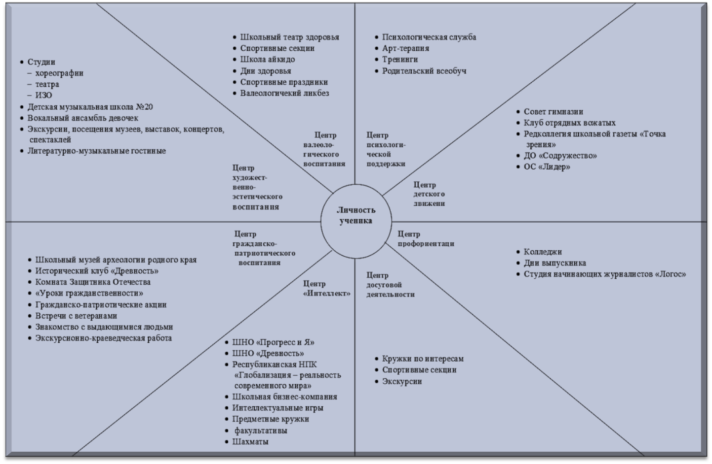

Slide 12
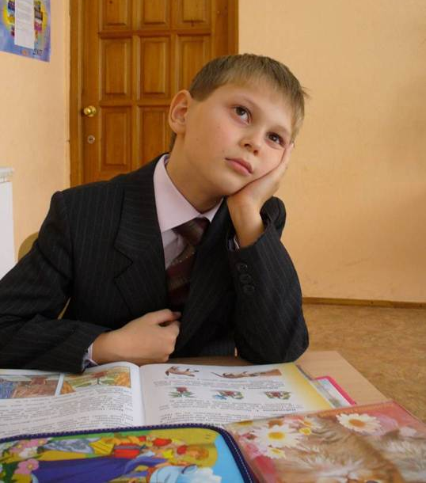
Условия достижения цели:
Цель современной гимназии:
предоставление ребёнку
самых разных «траекторий» развития.
интеграция основного и дополнительного
образования;
использование ресурсов основной
образовательной деятельности и
внеурочной деятельности по предмету;
предоставление ученику широкого
спектра «образовательных
предложений» и возможностей
интеллектуально - творческого роста;
развитие основного и дополнительного
образования не параллельными, а
взаимосвязанными курсами.

Slide 13
спецкурсы
Наименование спецкурса | Предмет | Ф.И.О, ученая степень приглашенного специалиста | Место основной работы (ВУЗ ССУЗ)
«Решение прикладных задач по математике» | Математика | Б.А. Кац, доктор ф.м.н. | КГАСА, профессор
«Решение задач повышенной сложности» | Физика | Р.К. Сафиуллин, доктор ф.м.н. | КГАСА, доцент,
«Юный историк» | История, археология | Н.О. Умяров, педагог доп. образования высшей кв. категории. | ЦДДТ им. Алиша, методист
«Семь шагов в мир экономики» | Экономика | Л.Г. Зелепукина, учитель высшей кв. категории. | МБОУ «Гимназия № 6»
«Тайны текста» | Русский язык и литература | Р.Р. Ахметзянова, учитель высшей кв. категории. | МБОУ «Гимназия № 6»
«Особенности современной иноязычной коммуникации» | Английский язык | Сабирова Д.Р., д.п.н, | КПФУ, зав. кафедрой ин. языков
«Деловой Английский» | Английский язык: экономика, менеджмент | Т.А. Баклашова, к.п.н. | КПФУ, доцент
Психология старшеклассника | Психология | Л.И. Овчинникова, педагог-психолог высшей кв. категории. | МБОУ «Гимназия № 6», педагог - психолог
«Основы VEB-дизайна» | Информатика | Г.Н. Пискарева, учитель высшей кв. категории. | МБОУ «Гимназия № 6»
«Компьютерное моделирование» | Информатика | Г.В. Воробьёв, учитель гимназии, аспирант КФУ | МБОУ «Гимназия № 6»

Slide 14
Дополнительное образование
ДМШ № 20
Школа
Айкидо
ДЮСШ
№14
ГДДТ
им. А Алиша
ЦВР
ЦДТ «Олимп»

Slide 15
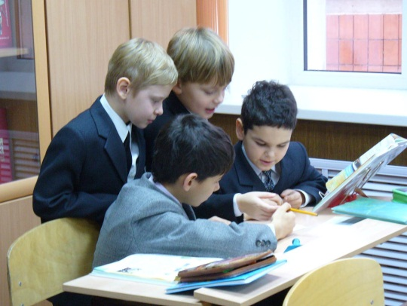
Научно-исследовательские
и поисковые объединения
школьников

Slide 16
«Школьная
бизнес-компания»
«Снежный десант»
«Археология родного края»
«Шахматный всеобуч»
«Забота»
«Пришкольный участок»
«Я и моя
гимназия»
«Школьная газета»
«Школьное телевидение»
«Культура здоровой жизни».

Slide 17
Педагоги – победители и призеры
профессиональных конкурсов
и грантовых проектов:
Победители ПНПО - 4
«Наш лучший учитель» - 8
«Наш новый учитель» - 2
«Лучший учитель в области ИКТ» – 1
«Алгарыш» – 1
«Национальное достояние России» - 4

Slide 18
Репутация гимназии
«Лучшие школы Татарстана»,2009г. – абсолютный победитель;
«Красивая школа», 2007г. – I место в номинации «Школа творчества»;
«Школа, содействующая здоровью, золотого уровня», 2007 и 2011г.;
Конкурс муниципальных фестивалей и конкурсов: «Муза профессии», 2010г.- призер фестиваля;
«На лучшую школьную столовую»,2010г. – призер конкурса;
«Большая перемена», 2010г. – призер фестиваля;
«На лучшую пришкольную территорию», 2012г. – победитель смотра – конкурса;
«Фестиваль педагогических идей», 2012г. – призер в номинации «Методическая служба – новой школе»;
лауреат общероссийского проекта «Школа цифрового века»,
2012 - 2013г.; является победителем грантовых проектов РТ: «На лучший медицинский кабинет», 2008г.; «Путь к здоровью» - 2013г.;
лауреатом конкурса “100 лучших школ Росии”, 2013г.

